Slide 1
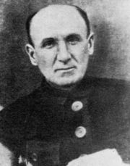
Григорій Чупринка

Slide 2
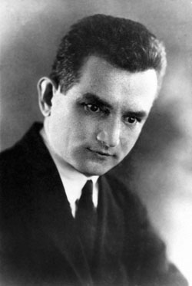
Євген Плужник

Slide 3
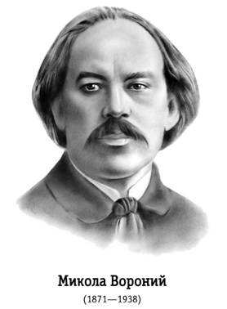
Микола Вороний

Slide 4
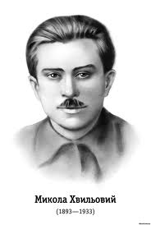
Микола Хвильовий

Slide 5
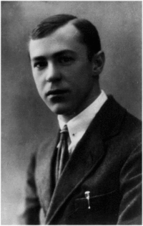
Валер’ян Підмогильний

Slide 6
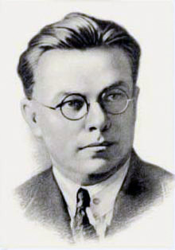
Микола Зеров

Slide 7
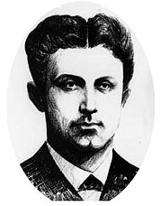
Антін Крушельницький

Slide 8
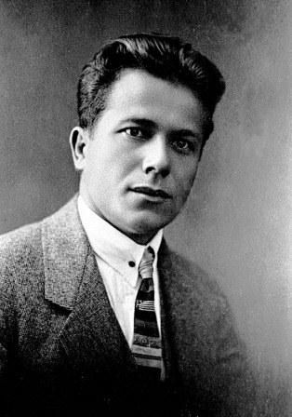
Григорій Косинка

Slide 9
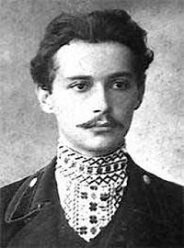
Володимир Свідзінський

Slide 10
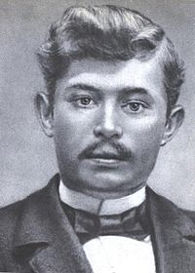
Степан Васильченко

Slide 11
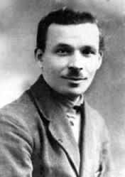
Микола Куліш

Slide 12
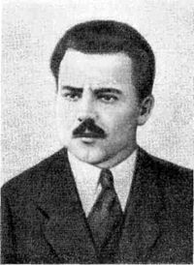
Олекса Слісаренко

Slide 13
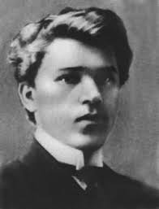
Михайло Драй-Хмара

Slide 14
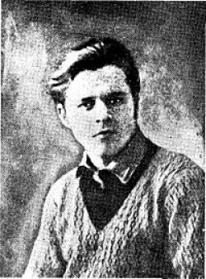
Дмитро Влизько

Slide 15
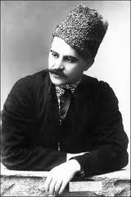
Гнат Хоткевич

Slide 16
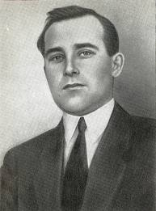
Олесь Досвітній

Slide 17
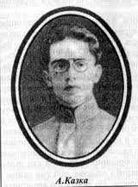
Аркадій Казка

Slide 18
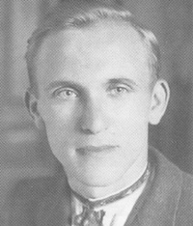
Мирослав Кушнір

Slide 19
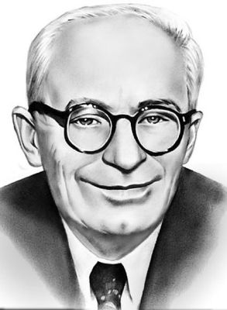
Остап Вишня

Slide 20
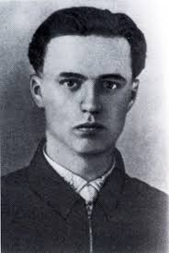
Василь Симоненко

Slide 21
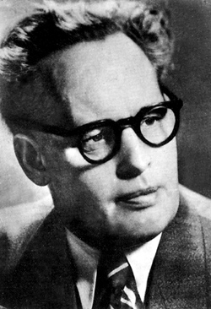
Іван Багряний

Slide 22
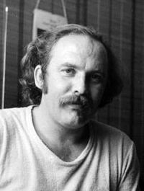
Грицько Чубай

Slide 23
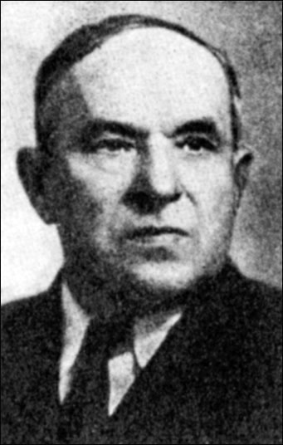
Володимир Гжицький

Slide 24
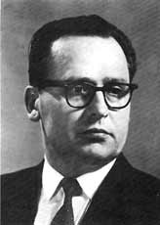
Яр Славутич

Slide 25
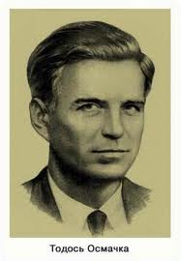
Тодось Осьмачка

Slide 26
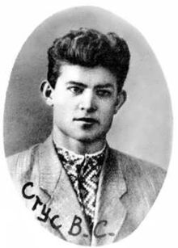
Василь Стус

